Slide 1

Tiết 10. BÀI 7:
THỨ TỰ THỰC HIỆN CÁC PHÉP TÍNH

Slide 2
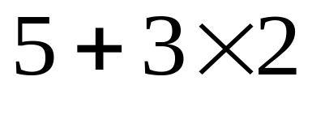
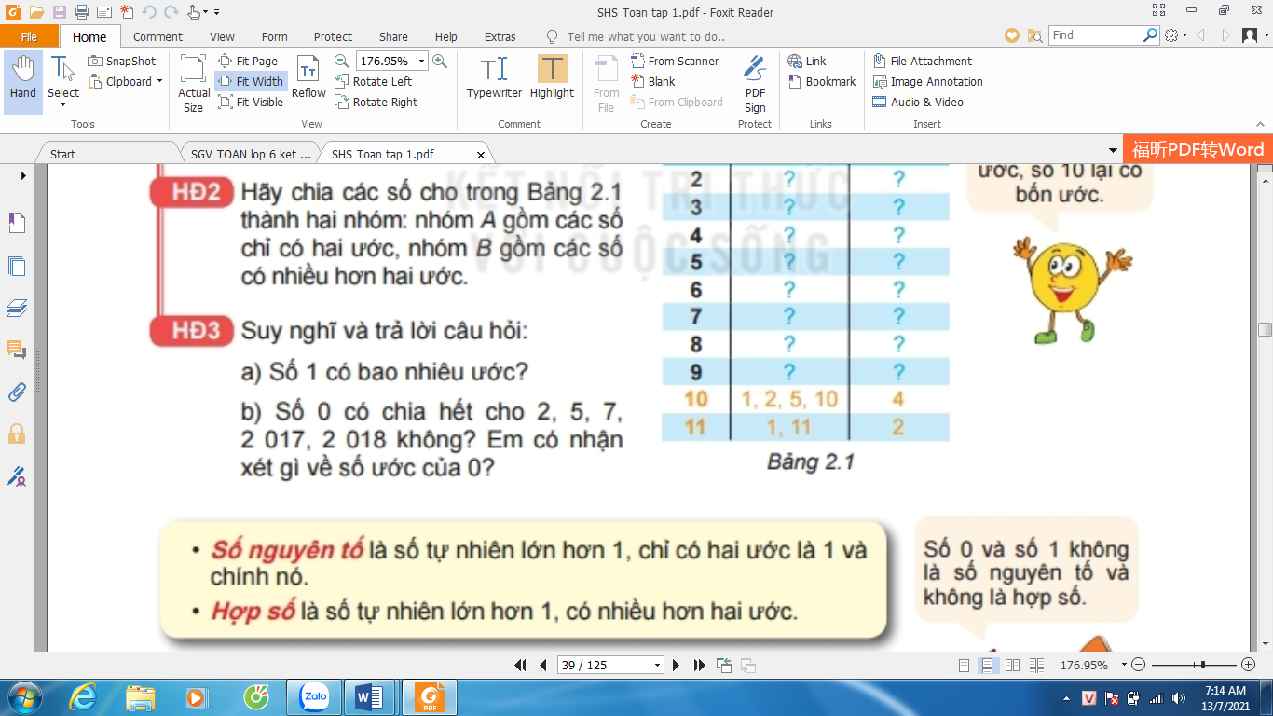
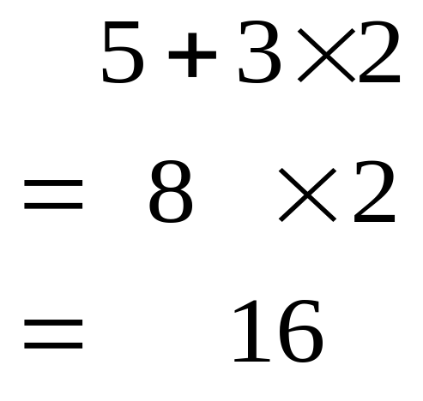
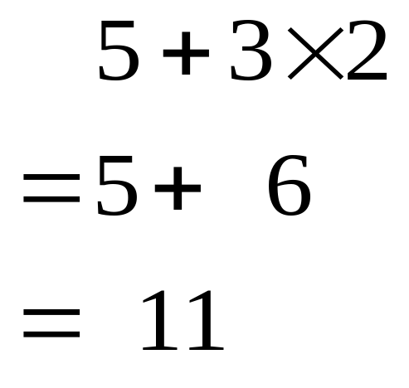
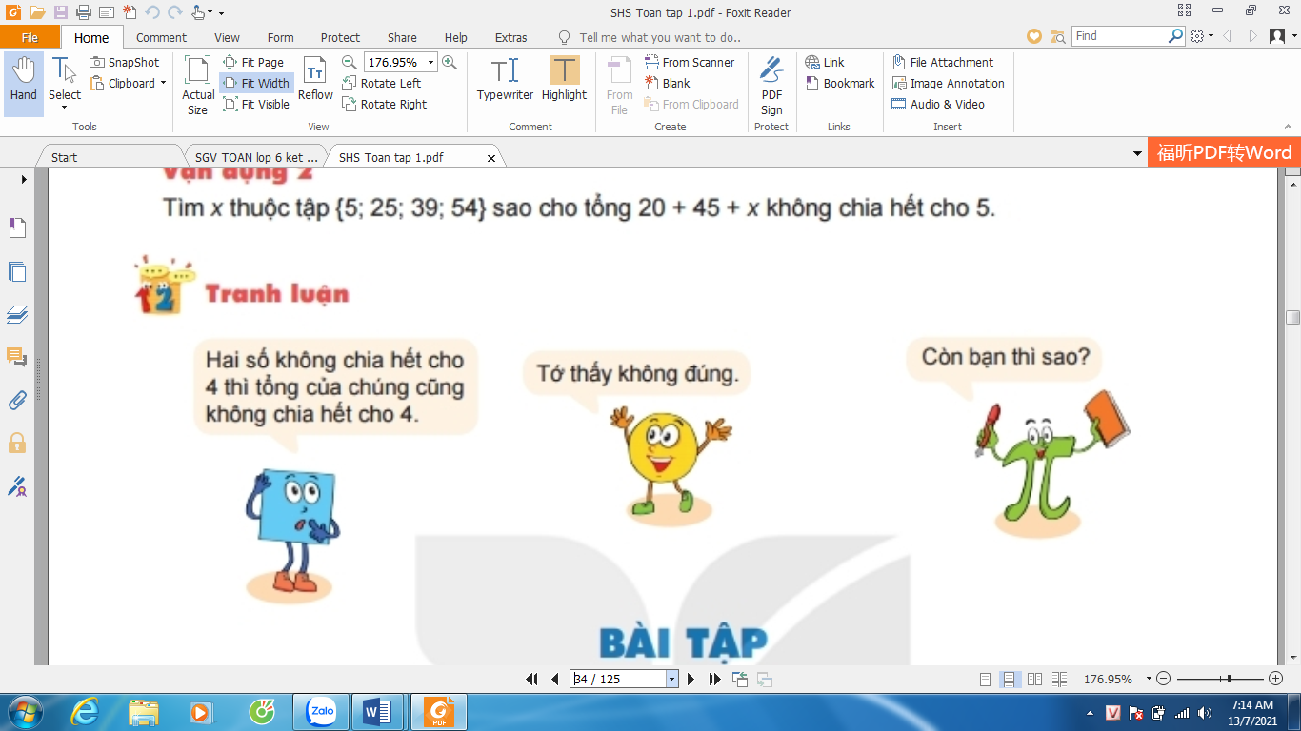
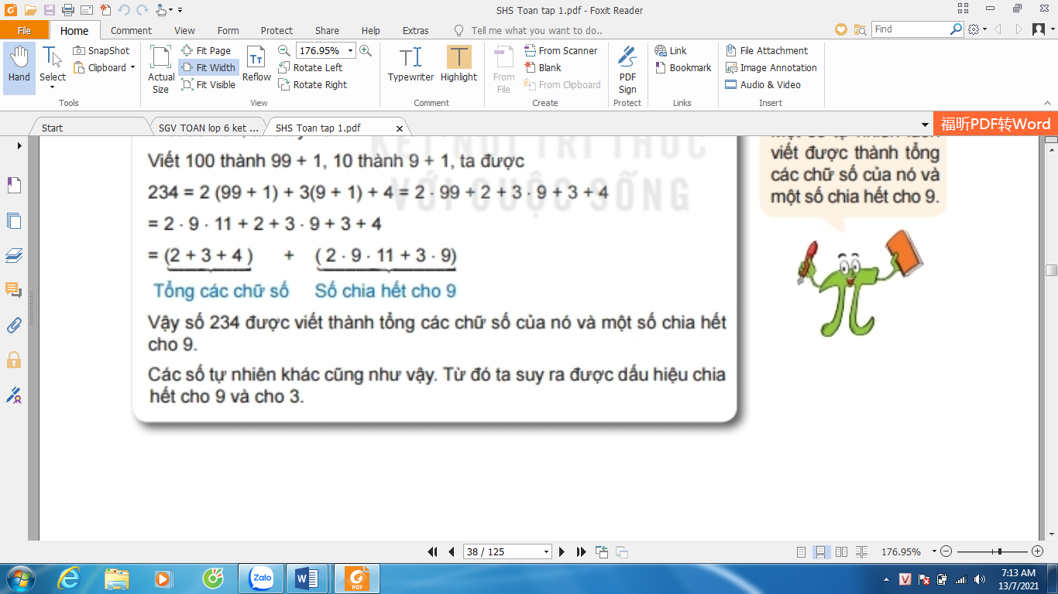
Tính từ phải sang trái
Tính từ trái sang phải
Thực hiện phép tính:
Bạn nào đúng nhỉ?

Slide 3
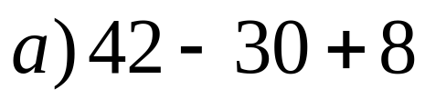
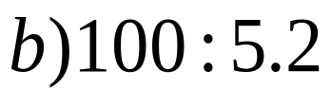
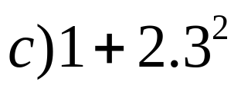
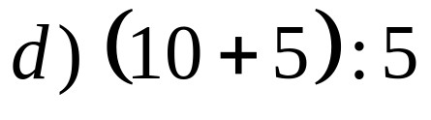
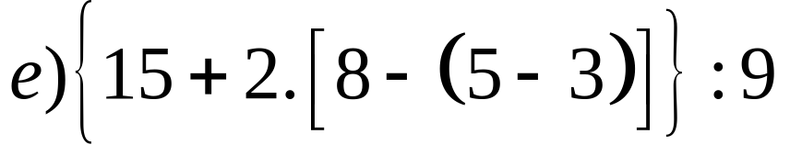
1. Biểu thức
Dưới đây có phải là các biểu thức không?
Trong mỗi biểu thức, các số được nối với nhau như thế nào?
* Các số được nối với nhau bởi các phép tính (cộng, trừ, nhân, chia, nâng lên lũy thừa) làm thành một biểu thức. Trong biểu thức có thể có dấu ngoặc để chỉ thứ tự thực hiện phép tính.
* Ví dụ:
* Chú ý:
Mỗi số cũng là một biểu thức.
Các số 2;10;125;1000….
là các biểu thức.
Phép tính cộng, trừ.
Số 5 có phải là một biểu thức?
Phép tính nhân, chia.
Phép tính cộng, nhân, nâng lên lũy thừa.
Phép tính cộng, chia, dấu ngoặc tròn.
Phép tính cộng, nhân, trừ, chia, dấu ngoặc tròn, ngoặc vuông, ngoặc nhọn.

Slide 4
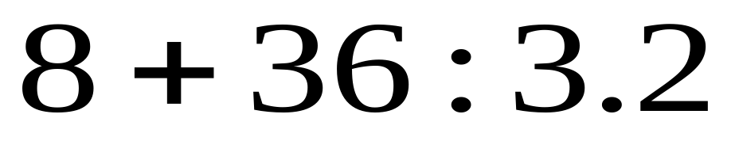
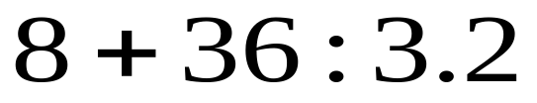
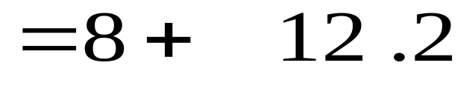
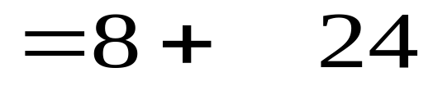
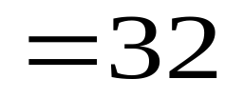
2. Thứ tự thực hiện các phép tính trong một biểu thức.
Muốn tính giá trị của biểu thức, ta làm như thế nào?
Đối với biểu thức không có dấu ngoặc:
Nếu chỉ có phép cộng, trừ hoặc chỉ có phép nhân, chia, ta thực hiện
các phép tính từ trái sang phải.
Nếu có các phép tính cộng, trừ, nhân, chia, nâng lên lũy thừa thì ta
thực hiện phép nâng lên lũy thừa trước, rồi đến nhân và chia, cuối cùng đến cộng trừ.
Ví dụ:
- (Cộng, trừ) hoặc (nhân, chia): từ trái sang phải
- Lũy thừa nhân và chia cộng và trừ.

Slide 5
Đúng
Tính từ trái sang phải
Tính từ phải sang trái
Thực hiện phép tính:

Slide 6
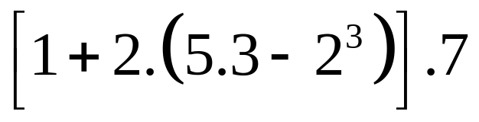
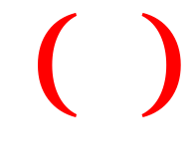
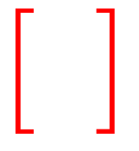
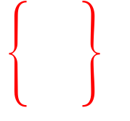
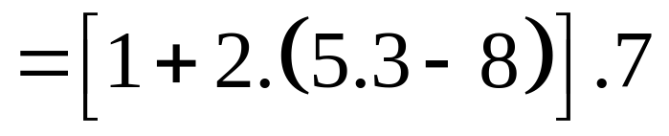
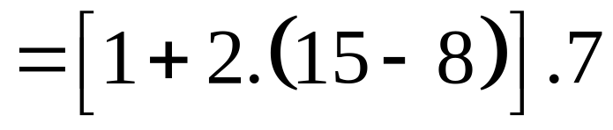
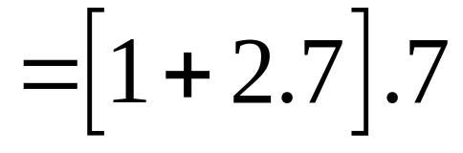
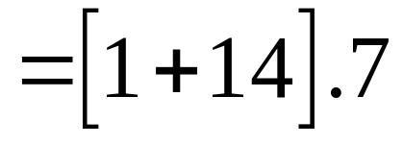
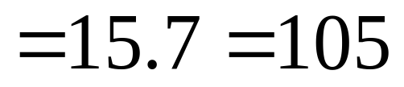
2. Thứ tự thực hiện các phép tính trong một biểu thức.
Đối với biểu thức có dấu ngoặc:
Nếu biểu thức có các dấu ngoặc tròn ( ), dấu ngoặc vuông [ ], dấu ngoặc nhọn { } thì ta thực hiện phép tính trong dấu ngoặc tròn trước, rồi thực hiện phép tính trong các dấu ngoặc vuông, cuối cùng thực hiện phép timhs trong dấu ngoặc nhọn.
Ví dụ:

Slide 7


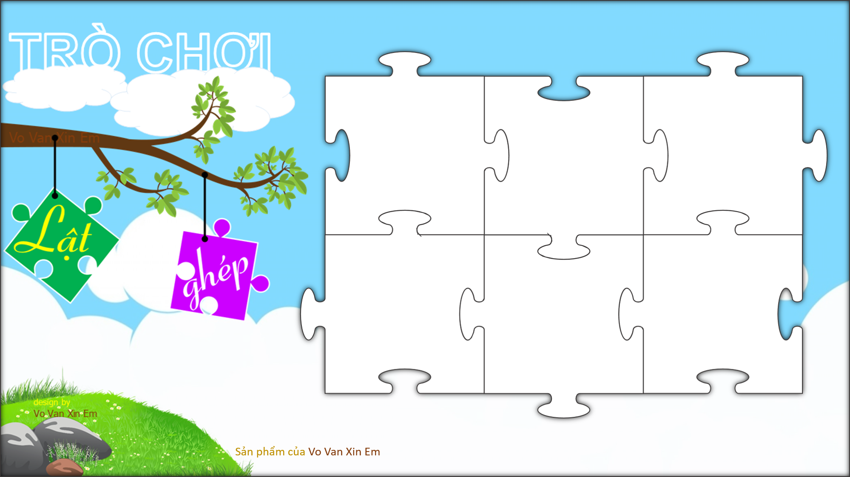



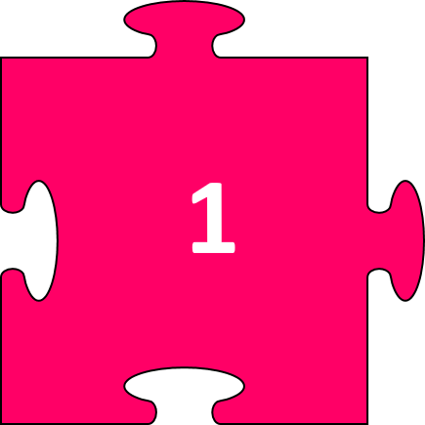
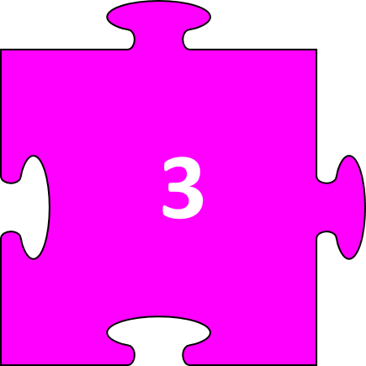
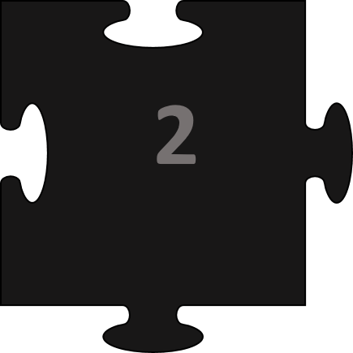

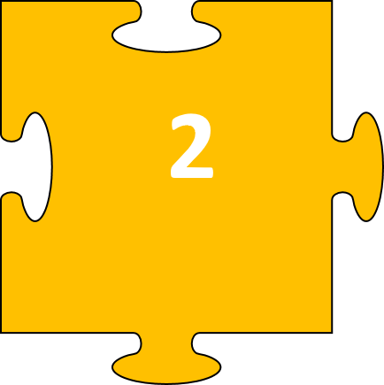



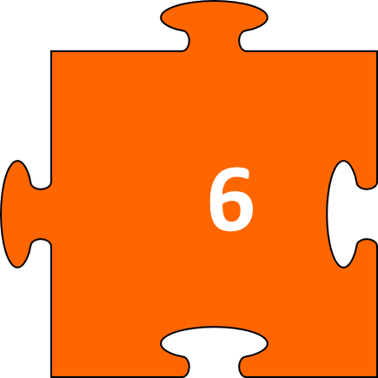
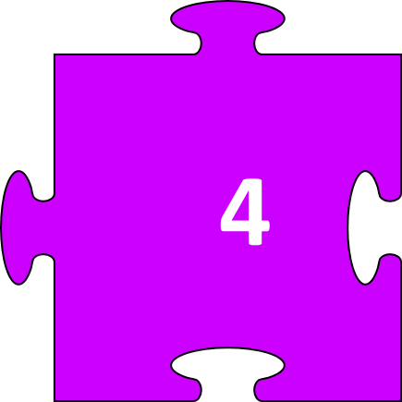

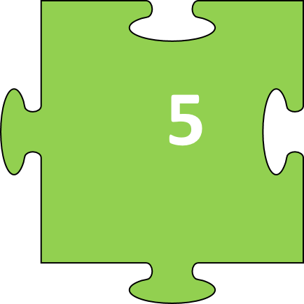



Slide 8

Chúc mừng bạn

Slide 9
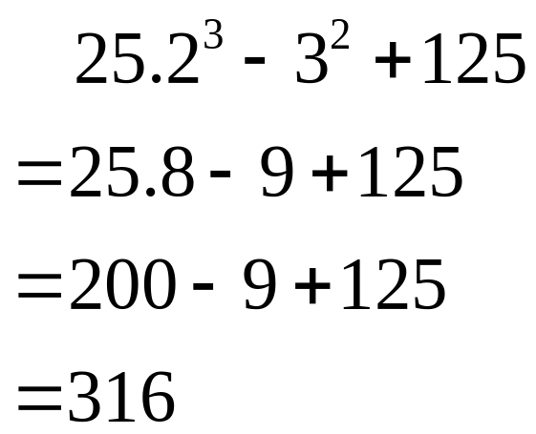
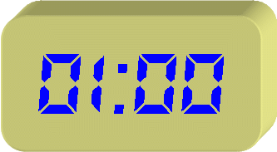
Tính giá trị của biểu thức sau:
316

Slide 10
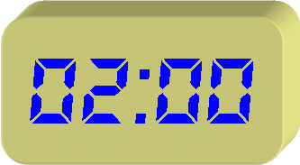
Một người đi xe đạp trong 5 giờ. Trong 3 giờ đầu, người đó đi với vận tốc 14km/h; 2h sau, người đó đi với vận tốc 9 km/h
a) Tính quảng đường người đó đi được trong 3 giờ đầu; trong 2 giờ sau.
b) Tính quảng đường người đó đi được trong 5giờ.
3 giờ đầu: 126km; 2 giờ sau: 18km
144km

Slide 11
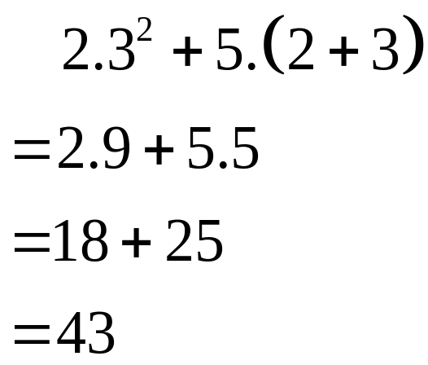
Tính giá trị của biểu thức sau:
43

Slide 12
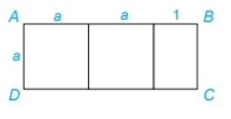
a) Lập biểu thức tính diện tích của hình chữ nhật ABCD (hình bên).
b) Tính diện tích của hình chữ nhật đó khi a = 3(cm)
a)
b)

Slide 13
Tôi nè.
Tôi mang lại sự may mắn cho bạn.

Slide 14


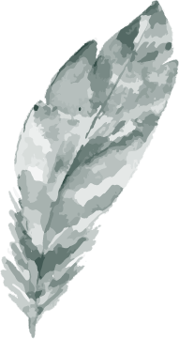
Kiến thức cần nhớ
02
01
Thứ tự thực hiện các phép tính trong một biểu thức.
Đối với biểu thức có dấu ngoặc:
- (Cộng, trừ) hoặc (nhân, chia): từ trái sang phải
- Lũy thừa nhân và chia cộng và trừ.
Đối với biểu thức có dấu ngoặc:
02

Slide 15
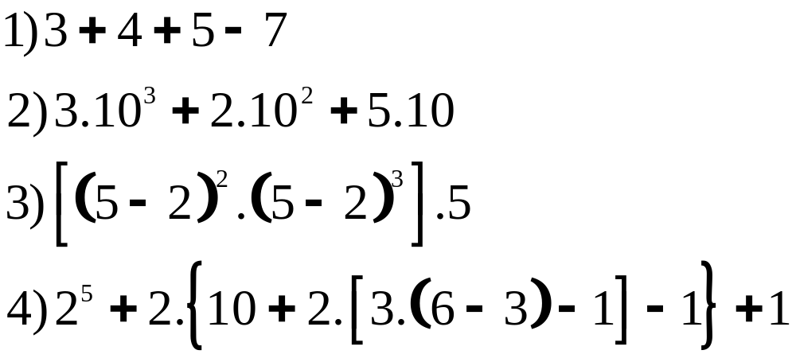
3. Luyện tập
Tính giá trị của các biểu thức sau:

Slide 16
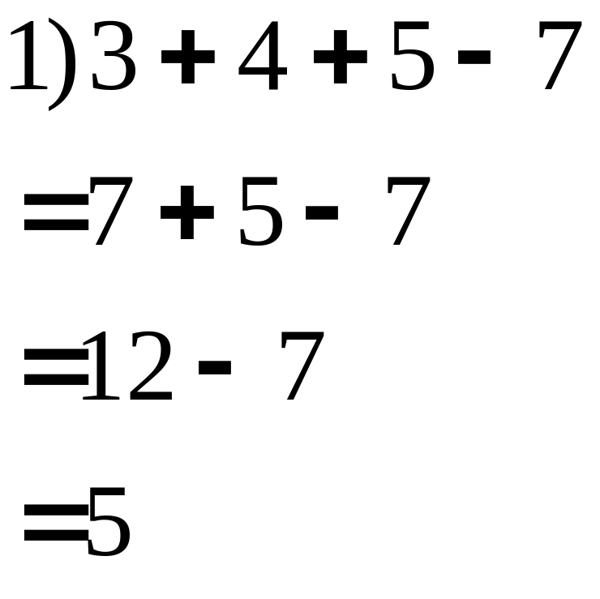
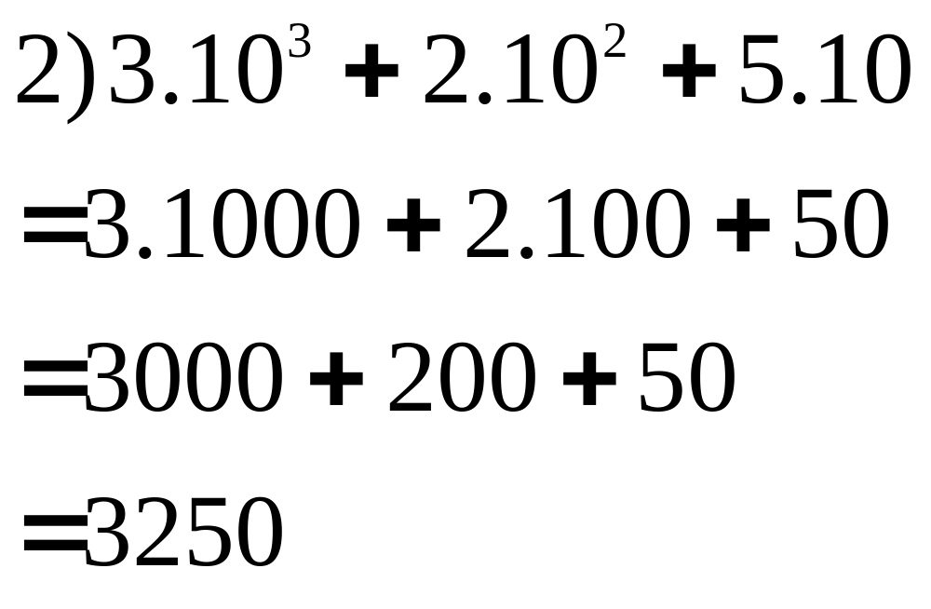
3. Luyện tập

Slide 17
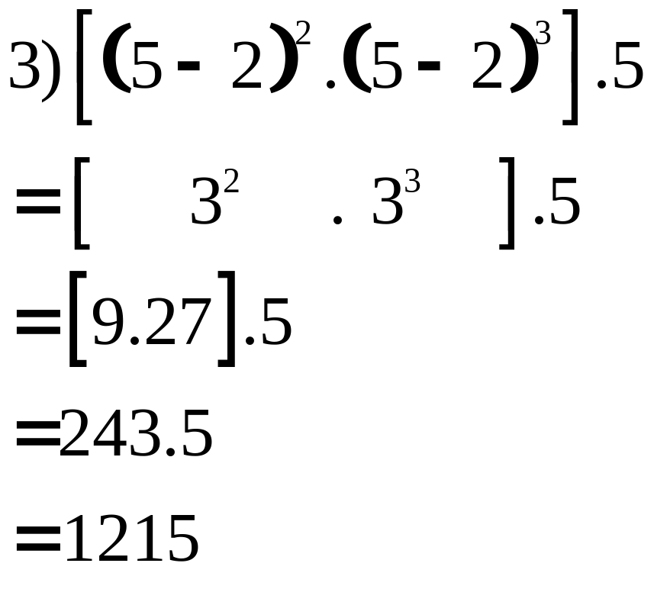
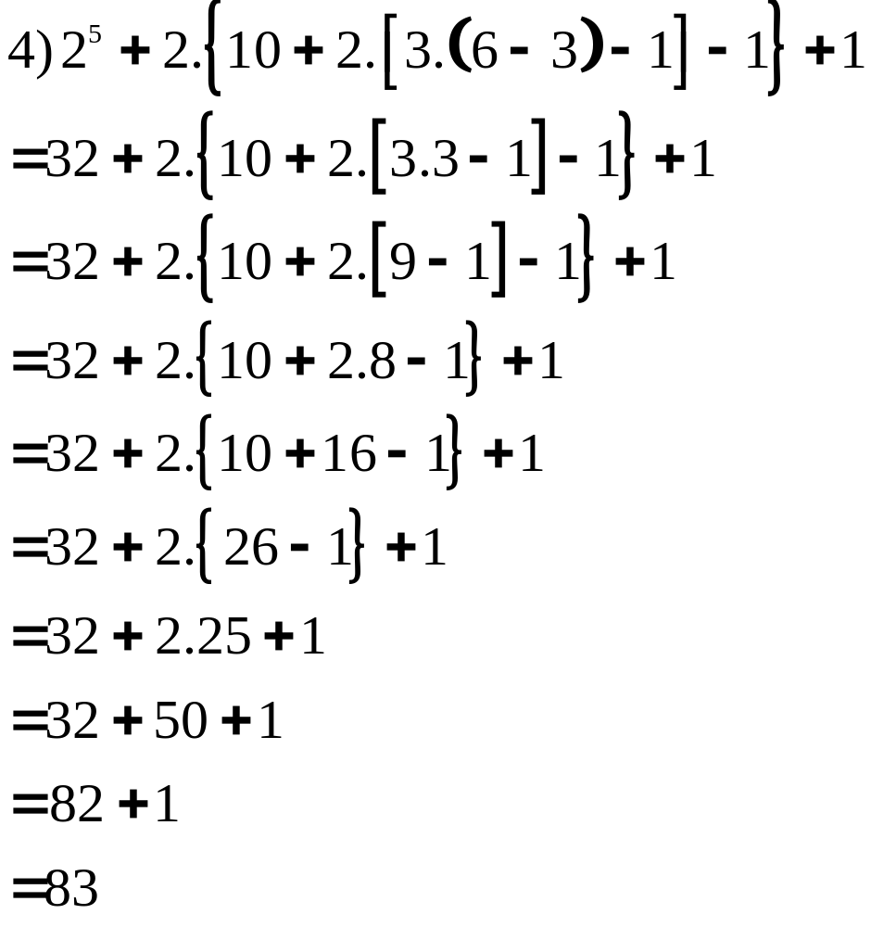
3. Luyện tập

Slide 18
Hướng dẫn về nhà
- Ôn lại kiến thức đã học từ bài 1 đến bài 7.
- Làm các bài tập: 1.48; 1.49 SGK trang 26. Bài 1.63; 1.66; 1.67 SBT trang 26.
- Tiết sau chuẩn bị máy tính cầm tay.

Slide 19


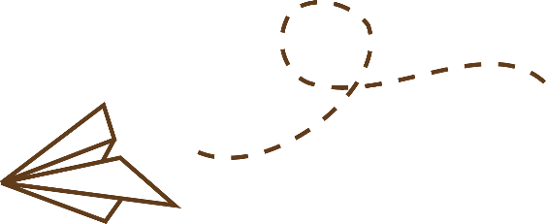


THANK YOU

